Slide 1
LOJİK DEVRE 2
ARDIŞIL DEVRE ANALİZİ

Slide 2
TERMİNOLOJİ-1
Ardışıl Devre, Arıdışıl makine
  Sequential Circuit, Finate State Machines
Bellek Elemanı
  Memory Elements, Storage Elements
  Seviye saatli :Latch
  Kenar tetiklemeli:Flip Flop
Kenar Tetiklemeli Flip Flop
  Edge Triggered Flip Flop
Bellek Elemanı Tanım Bağıntısı
  Characteristic Table
Bir sonraki Durum Fonksiyonu
  Characteristic Equation
Durum Tablosu
  State Table
Durum Diagramı
  State Diagram
Ters Tanım Bağıntısı
  Excitation Table
Lojik Devreler II
Ertuğrul Eriş

Slide 3
DURUM/DURUM DEĞİŞKENİ
Durum: State
Durum Değişkeni (y, Y): State variable(Q, Q⁺)
Durum sayısı N durum değişkeni sayısı n ise
    N=2^{n}
    n ≥ log₂N bağıntını sağlayan en küçük tamsayıdır
Lojik Devreler II
Ertuğrul Eriş

Slide 4
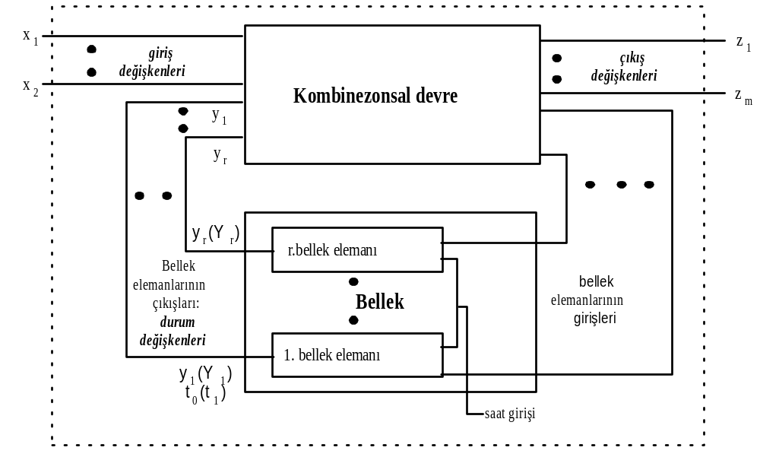
GENEL OLARAK SENKRON ARDIŞIL DEVRELER
Lojik Devreler II
Ertuğrul Eriş

Slide 5
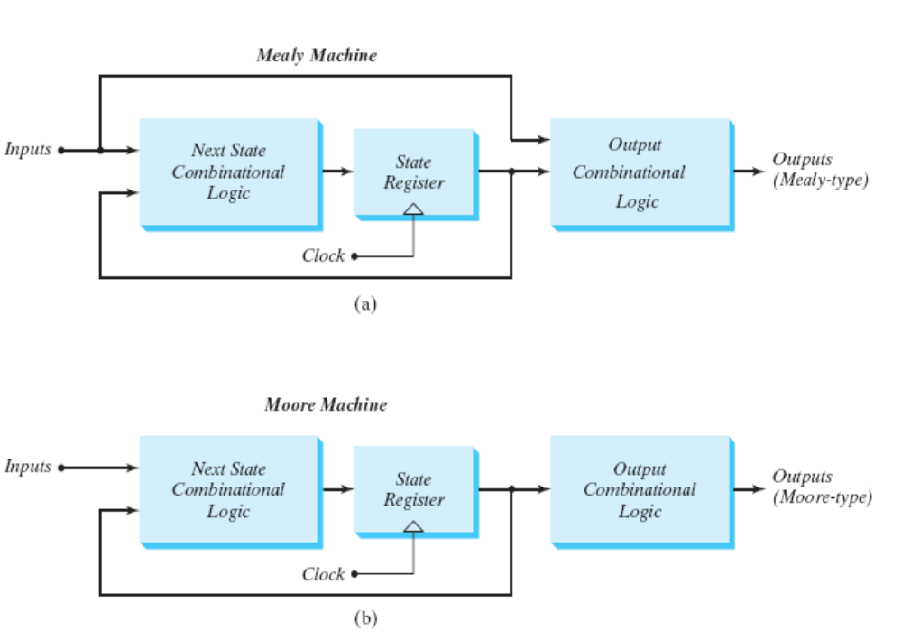
MEALY AND MOORE MACHINES
Lojik Devreler II
Ertuğrul Eriş

Slide 6
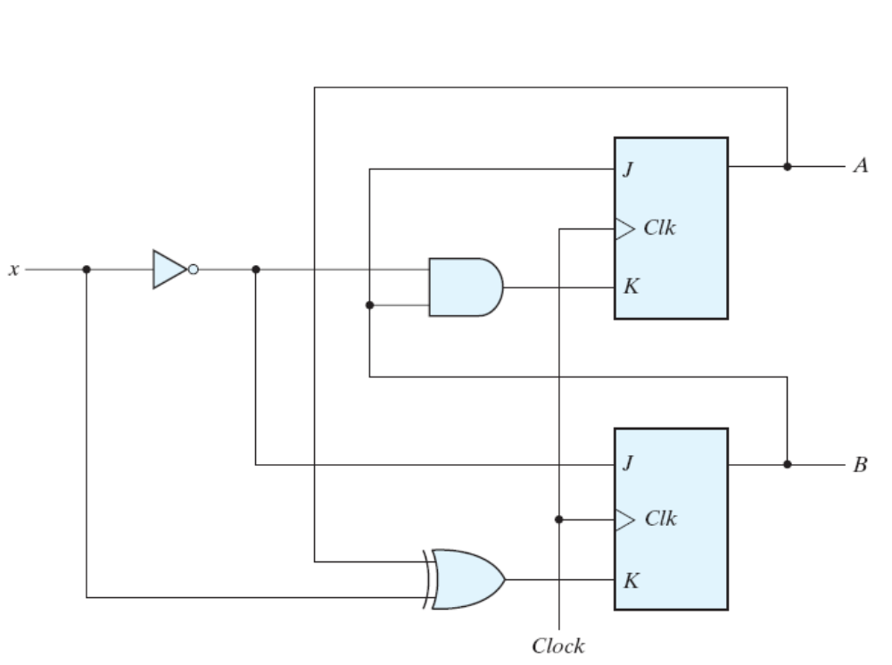
EXAMPLE OF A MOORE SEQUENTIAL CIR. WITH JK FF’s
Moore machine, next state output, Synchronous, two state varıables, four states
y₁(Y₁)
y₂(Y₂)
Lojik Devreler II
Ertuğrul Eriş

Slide 7
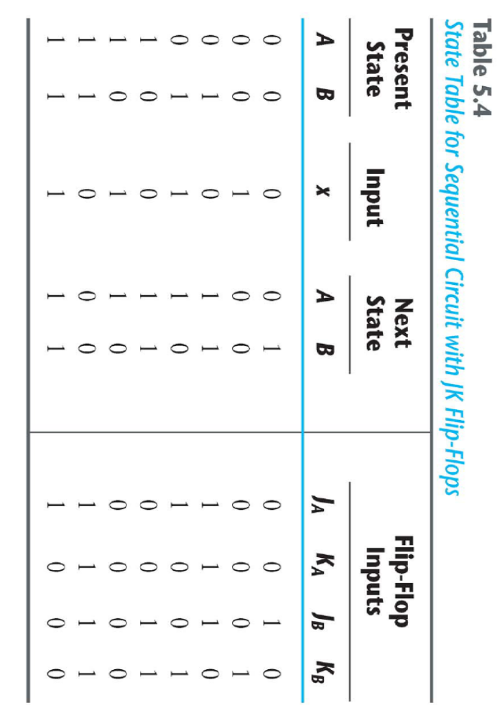
STATE TABLE
y₁
y₂
Y₁
Y₂
J₁ K₁ J₂ K₂
Lojik Devreler II
Ertuğrul Eriş

Slide 8
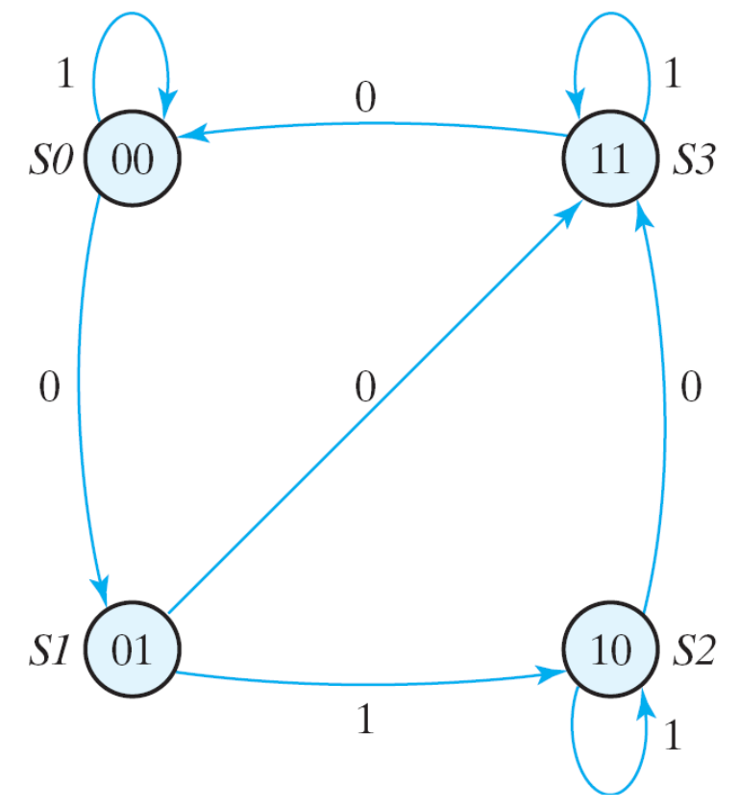
STATE DIAGRAM
y₁
y₂
Y₁
Y₂
J₁ K₁ J₂ K₂
Lojik Devreler II
Ertuğrul Eriş

Slide 9
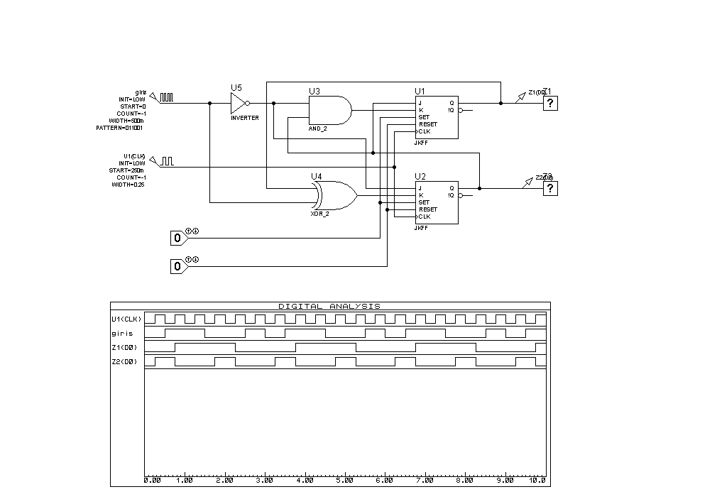
ÖRNEĞİN PROTEUS UYGULAMASI
Lojik Devreler II
Ertuğrul Eriş

Slide 10
ZAMAN DİYAGRAMLARI
Giriş dizisi
X
t
Saat
Clock
t
Y₁ (y₁)
t
Y₂(y₂)
t
Lojik Devreler II
Ertuğrul Eriş

Slide 11
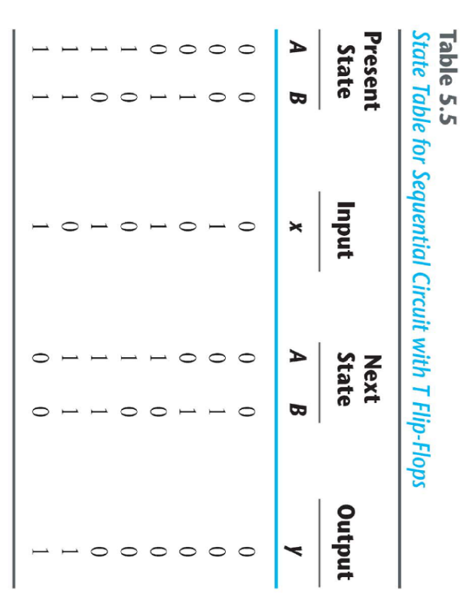
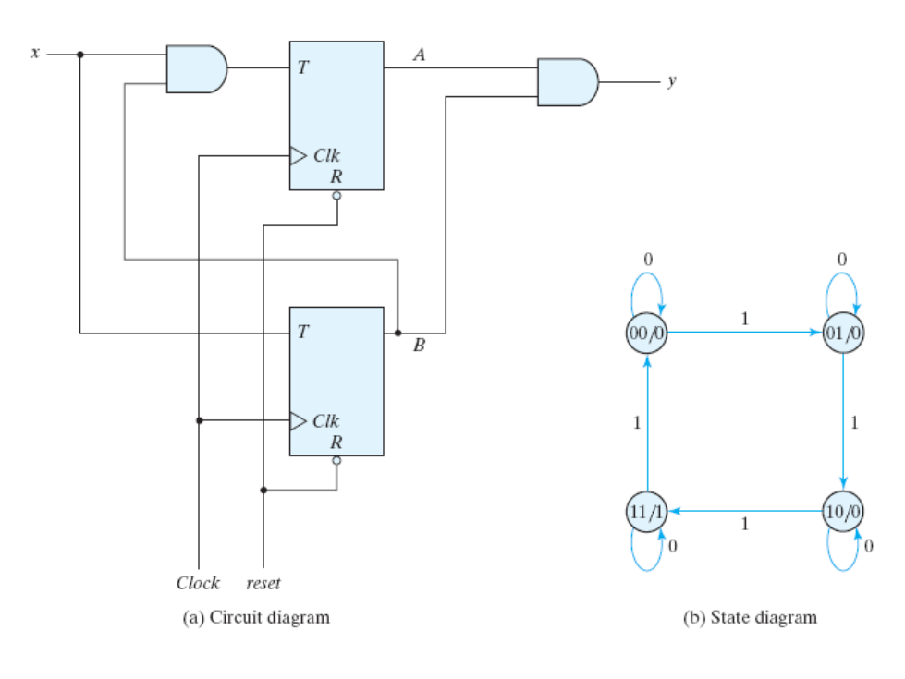
EXAMPLE OF A MOORE SEQUENTIAL CIRCUIT WITH T FF
Moore Machine, synchronous, T Flip Flops, Two state variables, Four states
y₁
z
y₁ y₂
Y₁ Y₂
z
y₂
Lojik Devreler II
Ertuğrul Eriş

Slide 12
ZAMAN DİYAGRAMLARI
Giriş dizisi
X
t
Saat
Clock
y₁ y₂
Y₁ Y₂
z
t
Y₁ (y₁)
t
Y₂(y₂)
t
Çıkış dizisi
z
t
Lojik Devreler II
Ertuğrul Eriş

Slide 13
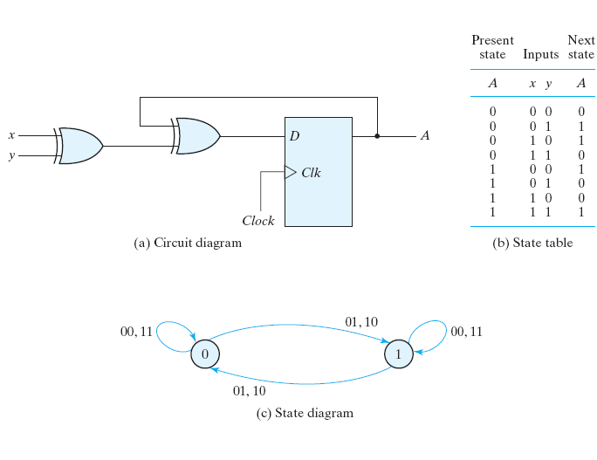
ANOTHER MOORE EXAMPLE WITH D FF
y
x₁ x₂
Y
x₁
x₂
z
Lojik Devreler II
Ertuğrul Eriş

Slide 14
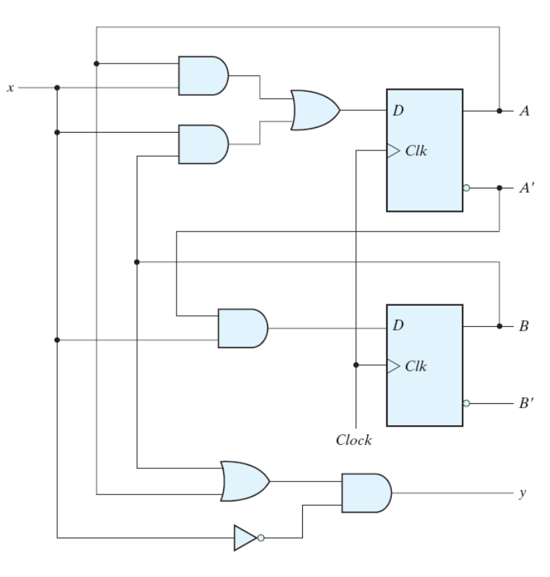
EXAMPLE OF A MEALY SEQUENTIAL CIRCUIT
Mealy Machine?, synchronous, two state variables, four states, D Flip Flops
y₁ (Y₁)
Y’₁ (Y’₁)
y₂ (Y₂)
Y’₂ (Y’₂)
z
Lojik Devreler II
Ertuğrul Eriş

Slide 15
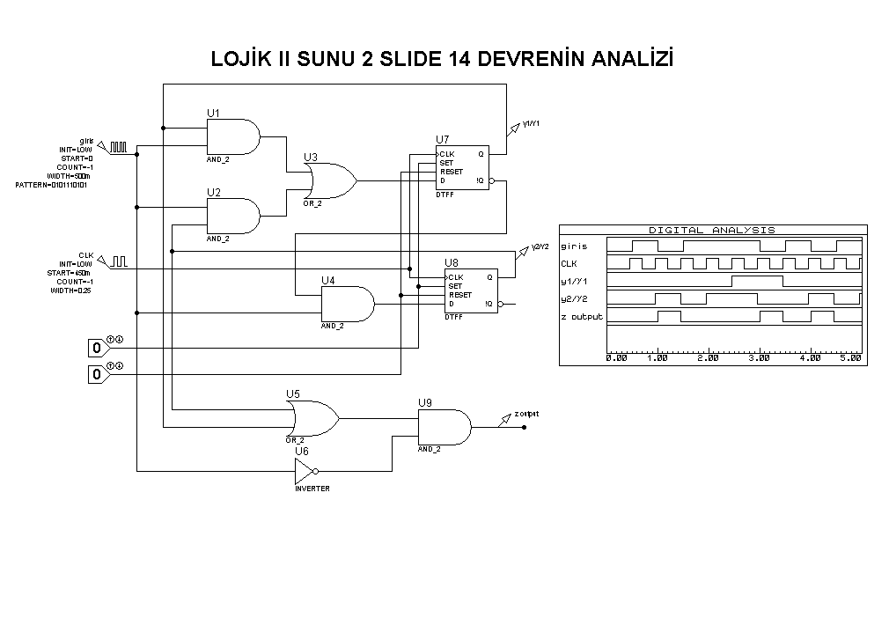
PROTEUS SİMÜLASYONU
Lojik Devreler II
Ertuğrul Eriş

Slide 16
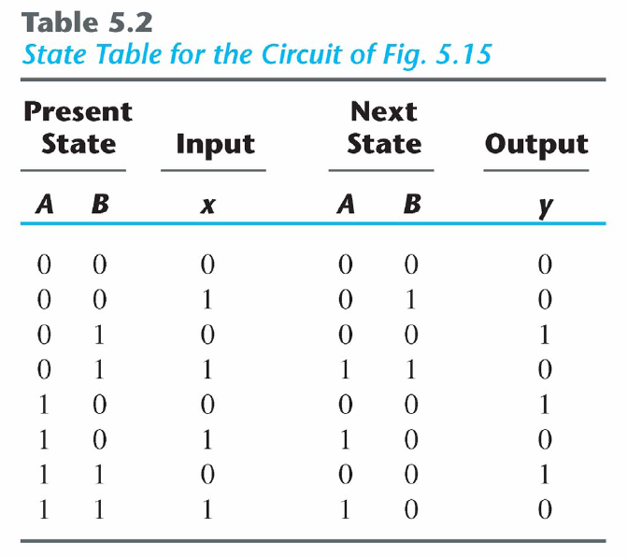
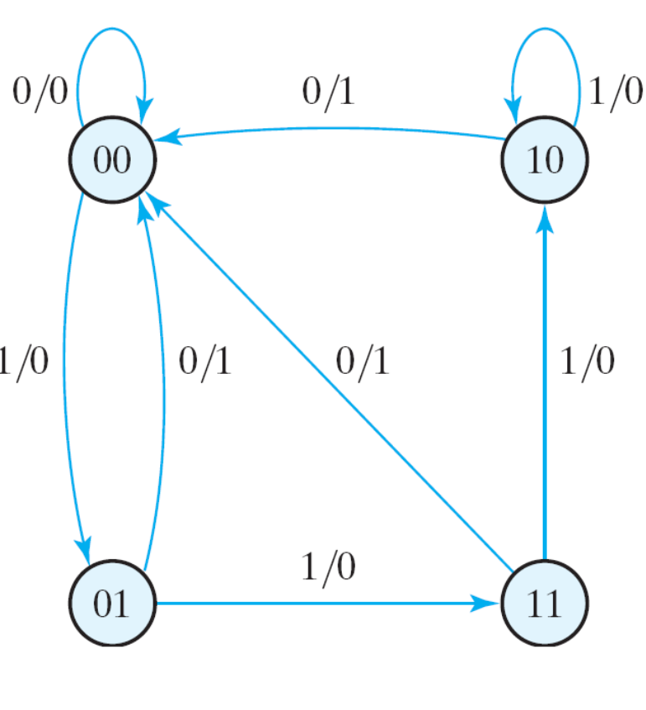
STATE TABLE
y₁ y₂
Y₁ Y₂
z
Lojik Devreler II
Ertuğrul Eriş

Slide 17
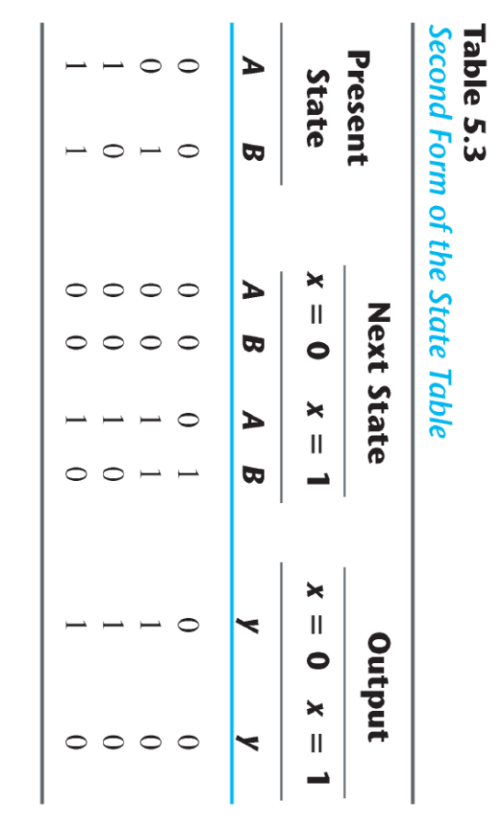
SECOND FORM STATE TABLE
y₁ y₂
Y₁ Y₂
Y₁ Y₂
z
z
Lojik Devreler II
Ertuğrul Eriş

Slide 18
STATE DIAGRAM
Lojik Devreler II
Ertuğrul Eriş

Slide 19
ZAMAN DİYAGRAMLARI
Giriş dizisi
X
t
Saat
Clock
t
Y₁ (y₁)
t
Y₂(y₂)
t
Çıkış dizisi
z
t
Zararsız 0
Lojik Devreler II
Ertuğrul Eriş

Slide 20
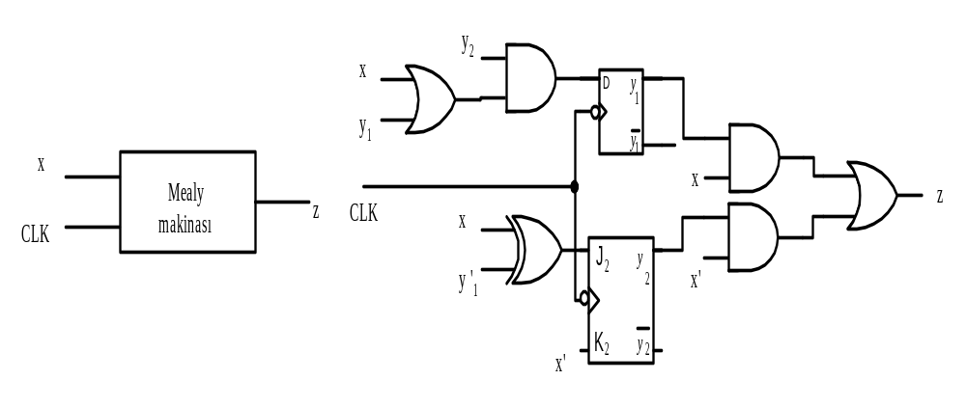
MEALY MAKİNASI ÖRNEĞİ
Lojik Devreler II
Ertuğrul Eriş

Slide 21
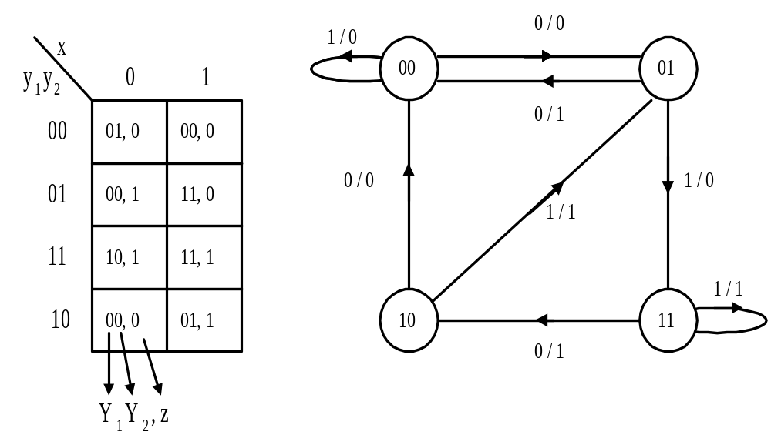
MEALY MAKİNASININ DURUM TABLO VE DİYAGRAMI
Lojik Devreler II
Ertuğrul Eriş

Slide 22
HATALI ÇIKIŞLAR
Giriş dizisi
X
t
Saat
Clock
t
Y₁ (y₁)
t
Y₂(y₂)
t
Çıkış dizisi
z
t
Lojik Devreler II
zararlı 1
Zararsız 1
zararlı 0
zararlı 0
Zararsız 0
Zararlı 1
Zararsız 1
Ertuğrul Eriş

Slide 23
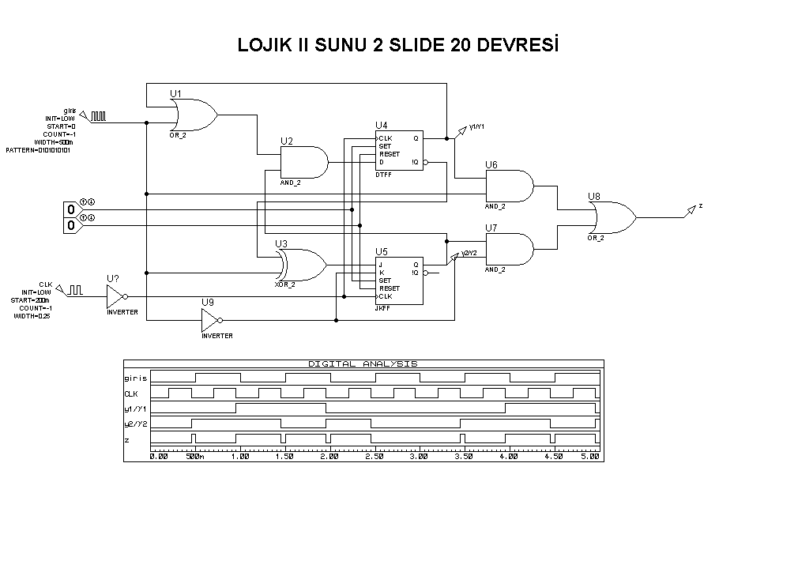
HATALI ÇIKIŞI OLAN MEALY MAKİNSININ PROTEUS UYGULAMASI
Lojik Devreler II
Ertuğrul Eriş

Slide 24
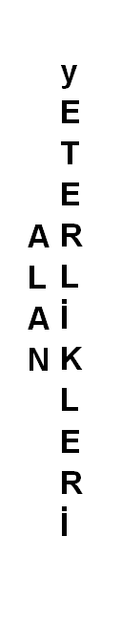


ÖĞRENİM PROGRAMI OLUŞTURULMASI
BÖLÜM, PROGRAM
M
E
Z
U
N
Ö
Ğ
R
E
N
C
İ
ÖĞRENCİ
P
R
O
G
R
A
M
Ç
I
K
T
I
L
A
R
I
PROGRAM ÇIKTILARI
P
R
O
G
R
A
M
Ç
I
K
T
I
L
A
R
I
BİLGİ
Knowledge
BECERİ
Skills
KİŞİSEL/ MESLEKİ YETKİN
LİKLER
Competences
YENİ ÖĞRENCİ
ORYANTASYON
Yönetim,
idare
öğ
anket
ORYANTASYON
Öğrenci
Profili
Öğ.
anket
Öğ. elem
ÖĞRENCİ, ÜRÜN
?ÖĞRENİM
PROGRAMI?
İç Paydaşlar
Ders
öğ.
anket
DIŞ PAYDAŞLAR
AB/ULUASAL
DIŞ PAYDAŞ GEREKSİNİMLERİ
ALAN YETERLİLİKLERİ
PROGRAM ÇIKTILARI
Çıktılar için veri top ve değerlendirme
DEVLET, ÖZEL SEKTÖR
İyileştirme araçları
MEZUNLAR, AİLELER
MESLEK OD, NGO
SONUÇ: ULUSAL/ULUSLARARASI AKREDİTASYON

Slide 25
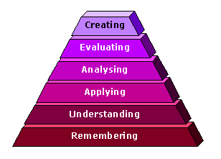
BLOOM’S TAXONOMY
ANDERSON AND KRATHWOHL (2001)
!!Listening !!
http://www.learningandteaching.info/learning/bloomtax.htm

Slide 26
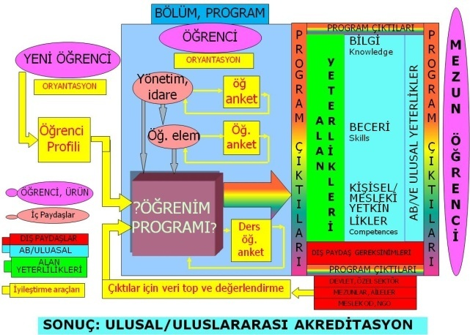
ULUSAL LİSANS YETERLİLİKLER ÇERÇEVESİ
TÜRKİYE YÜKSEKÖĞRETİM ULUSAL YETERLİKLER ÇERÇEVESİ (TYUYÇ)
TYUYÇ DÜZEYİ | BİLGİ Kuramsal Uygulamalı | BECERİLER Kavramsal/Bilişsel Uygulamalı | KİŞİSEL VE MESLEKİ YETKİNLİKLER
 |  |  | Bağımsız Çalışabilme ve Sorumluluk Alabilme Yetkinliği | Öğrenme Yetkinliği | İletişim ve Sosyal Yetkinlik | Alana Özgü ve Mesleki Yetkinlik
6 LİSANS _____ EQF-LLL: 6. Düzey _____ QF-EHEA: 1. Düzey | Ortaöğretimde kazanılan yeterliklere dayalı olarak alanındaki güncel bilgileri içeren ders kitapları, uygulama araç –gereçleri ve diğer bilimsel kaynaklarla desteklenen ileri düzeydeki kuramsal ve uygulamalı bilgilere sahip olmak | Alanında edindiği ileri düzeydeki kuramsal ve uygulamalı bilgileri kullanabilmek, - Alanındaki kavram ve düşünceleri bilimsel yöntemlerle inceleyebilmek, verileri yorumlayabilmek ve değerlendirebilmek, sorunları tanımlayabilmek, analiz edebilmek, kanıtlara ve araştırmalara dayalı çözüm önerileri geliştirebilmek. | Uygulamada karşılaşılan ve öngörülemeyen karmaşık sorunları çözmek için bireysel ve ekip üyesi olarak sorumluluk alabilmek, - Sorumluluğu altında çalışanların mesleki gelişimine yönelik etkinlikleri planlayabilmek ve yönetebilmek | - Edindiği bilgi ve becerileri eleştirel bir yaklaşımla değerlendirebilmek, öğrenme gereksinimlerini belirleyebilmek ve öğrenmesini yönlendirebilmek. | - Alanıyla ilgili konularda ilgili kişi ve kurumları bilgilendirebilmek; düşüncelerini ve sorunlara ilişkin çözüm önerilerini yazılı ve sözlü olarak aktarabilmek, - Düşüncelerini ve sorunlara ilişkin çözüm önerilerini nicel ve nitel verilerle destekleyerek uzman olan ve olmayan kişilerle paylaşabilmek, - Bir yabancı dili kullanarak alanındaki bilgileri izleyebilmek ve meslektaşları ile iletişim kurabilmek (“European Language Portfolio Global Scale”, Level B1) - Alanının gerektirdiği düzeyde bilgisayar yazılımı ile birlikte bilişim ve iletişim teknolojilerini kullanabilmek (“European Computer Driving Licence”, Advanced Level). | - Alanı ile ilgili verilerin toplanması, yorumlanması, duyurulması ve uygulanması aşamalarında toplumsal, bilimsel ve etik değerlere sahip olmak, - Sosyal hakların evrenselliğine değer veren, sosyal adalet bilincini kazanmış, kalite yönetimi ve süreçleri ile çevre koruma ve iş güvenliği konularında yeterli bilince sahip olmak.
BLOOMS TAXONOMY

Slide 27
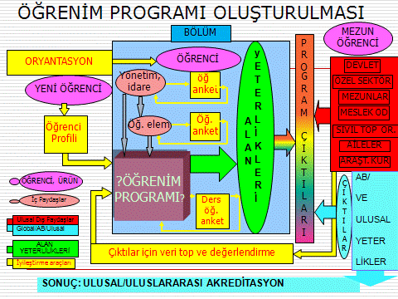
LOJİK DEVRELER I DERS DEĞERLENDİRME MATRİSİ
EE540 LOJİK DEVRELER II | a | b | c | d | e | f | g | h | i | j | k
Küçük ölçekli elemanlardan oluşan Ardışıl lojik devrelerin analizini matemetiksel, durum tablosu ve durum diyagramı yöntemleriyle yapabileceklerdir. | 3 | 3 | 3 |  | 3
Senkron ardışıl devrelerin sentezini, küçük ölçekli devre elemanları kullanarak yapabileceklerdir. | 3 | 3 | 3 |  | 3 |  |  | 1
Yazmaç ve sayıcı gibi orta ölçekli elemanlardan oluşan Ardışıl lojik devrelerin analizini yapabileceklerdir. | 3 | 3 | 3 |  | 3 |  |  | 1 |  |  | 3
RAM, PLD (Programlanabilen lojik devreler) gibi büyük ölçekli lojik elemanlardan oluşan devrelerin analizini yapabileceklerdir. | 3 | 3 | 3 |  | 3 |  |  | 1 | 1 |  | 3
Senkron ardışıl devrelerde durum indirgemesi yapabileceklerdir. |  |  |  |  |  |  |  |  |  |  | 3
Birkaç durumlu ardışıl devreler için durum kodlaması yapacaklardır. |  | 3 |  |  |  |  | 1
Ardışıl devrelerin analizini ve tasarladıkları devreleri, simule ederek Laboratuvarda uygulamasını yapabileceklerdir.
ÖĞRENİM ÇIKTILARI

